Slide 1

DIOCÈSE DE SAINT-DENIS DE LA RÉUNION
Service Diocésain du Catéchuménat
DIOCÈSE DE SAINT-DENIS
DE LA RÉUNION
Service Diocésain du Catéchuménat
Objet : Note au clergé –
27 août 2026
Objet : Note au clergé - 27 août 2026

Slide 2
PRINCIPES GÉNÉRAUXoût 2026
Le SDC a la mission de mettre en œuvre deux célébrations diocésaines, célébrées chaque année par l’évêque, dans l’église de son choix. L’une concerne les catéchumènes adultes et adolescents, et l’autre les recommençants adultes. - 27 août 2026

Slide 3
PRINCIPES GÉNÉRAUXoût 2026
►Les catéchumènes sont des personnes qui se préparent aux sacrements de l’initiation chrétienne (baptême, confirmation et eucharistie). Leur accompagnement se fait selon le Rituel de l’initiation chrétienne des adultes (RICA), avec les différents temps et célébrations liturgiques. - 27 août 2026

Slide 4
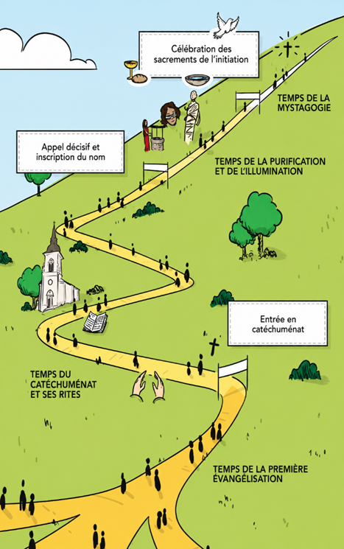

Slide 5
PRINCIPES GÉNÉRAUXoût 2026
►Les recommençants sont des personnes qui sont déjà baptisées mais qui n’ont pas terminé leur initiation chrétienne. Tous demandent le sacrement de la confirmation et, pour certains, la première communion. Les recommençants n’ont pas à suivre les temps et les étapes liturgiques du RICA, réservés aux seuls catéchumènes !- 27 août 2026

Slide 6
Deux célébrations diocésaines2026
Catéchumènes Adultes et adolescents
Appel décisif et inscription du nom Premier dimanche de Carême ▪Pour préparer les catéchumènes à cette célébration, une rencontre diocésaine est prévue environ un mois avant la célébration. ▪Pour le dimanche des Rameaux et de la Passion du Seigneur, une récollection est prévue pour les nouveaux appelés afin de les préparer aux sacrements de l’initiation chrétienne qu’ils reçoivent à la Vigile pascale. NB : pour la confirmation, demander la délégation à l’évêque.

Slide 7
Deux célébrations diocésaines2026
Recommençants adultes
Confirmation Dimanche de la Pentecôte ▪Pour préparer les recommençants à cette célébration, une rencontre diocésaine est prévue environ un mois avant la célébration. NB : depuis 2021, les recommençants adolescents sont relégués aux paroisses dans la continuité de la catéchèse des enfants 8-12 ans.

Slide 8
SITUATIONS MATRIMONIALES !!!
Pour rappel, en vue de recevoir les sacrements de l’initiation chrétienne, tout candidat doit être :
- Célibataire ;
- Marié sacramentellement ;
- Marié civilement ou en situation de concubinage avec promesse officielle de mariage sacramentel. Dans ce cas, une date de mariage doit être fixée à l’approche de la célébration des sacrements, dans les trois mois, avec l’accord de notre évêque.
▪Pour les dates qui dépassent ce délai, prendre contact avec le SDC pour que le délégué diocésain puisse présenter les situations à l’évêque.

Slide 9
SITUATIONS MATRIMONIALES !!!
▪Il convient dès le départ d’être en vérité sur une situation de concubinage : sans projet de mariage, il est difficile d’accéder aux sacrements de l’initiation chrétienne !
▪Pour les situations « particulières » ou plus « délicates », prendre contact avec le SDC, à l’avance, pour assurer un meilleur accompagnement des candidats et leur éviter un refus à l’approche des sacrements , par manque de vérification et de vérité sur leur situation.
▪En règle générale :
La célébration du mariage doit avoir lieu la même année que la célébration des sacrements de l’initiation chrétienne.

Slide 10
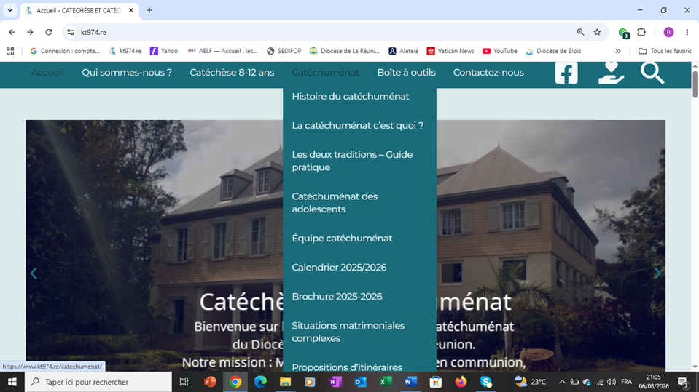
Site internet kt974.re

Slide 11
Site internet kt974.re
▌Rubriques du catéchuménat :
- L’histoire du catéchuménat à La Réunion.
- Les étapes du catéchuménat, les principales célébrations liturgiques durant le cheminement : l’entrée en catéchuménat, l’Appel décisif et l’inscription du nom, les scrutins, les deux traditions, les derniers rites préparatoires.
NB : vous trouverez un guide pratique complet pour la mise en œuvre des deux traditions : le Symbole de la foi et l’Oraison dominicale ou prière du Seigneur (Notre Père).
- Des pistes pour le catéchuménat des adolescents.

Slide 12
Site internet kt974.re
▌Rubriques du catéchuménat (suite) :
- Un document de la Conférence des Évêques de France (CEF) pour l’accompagnement en catéchuménat des personnes en situation matrimoniale complexe.
- Des propositions d’itinéraires pour l’accompagnement des catéchumènes et des recommençants.
- Des pistes pour accompagner les néophytes (les nouveaux baptisés).
- Un document de la CEF pour l’accompagnement en catéchuménat des personnes avec un handicap.
- Les fiches administratives.

Slide 13
Site internet kt974.re
- Un onglet à destination des accompagnateurs, des catéchumènes et des recommençants pour la rédaction de leurs lettres :
1) Lettre du candidat à l’évêque
Les lettres sont réceptionnées par le SDC. Le délégué diocésain les remet ensuite à l’évêque.
2) Lettre de présentation du candidat faite par l’accompagnateur (ou les accompagnateurs) au SDC.
- La brochure explicative de toutes les étapes à suivre pour les catéchumènes et les recommençants.

Slide 14

POINTS DE VIGILENCE !!!

Slide 15

POINTS DE VIGILENCE !!!

Slide 16
POINTS DE VIGILENCE !!!
Domaines | Consignes communes
Fiches d'inscription | Les fiches doivent être correctement remplies et entièrement complétées.
Validation par la paroisse | Le curé doit remplir le cadre réservé sur la fiche, signer et apposer le cachet de la paroisse (afin de manifester son accord). La fiche doit aussi comporter la signature du candidat et celle de l’accompagnateur.
Situation matrimoniale | Vérifier si le candidat a une date de mariage sacramentel proche des sacrements de l’initiation chrétienne.

Slide 17
POINTS DE VIGILENCE !!!
Respect du calendrier | Respecter les dates programmées par l’équipe.
Transmission des dossiers | Envoyer les dossiers regroupés et non dispersés.
Courriers | 1 - Respecter le modèle de courrier transmis. 2 - Mentionner les noms et prénoms des candidats ainsi que ceux des accompagnateurs. 3 - Indiquer le nom de la paroisse. 4 - Faire figurer les signatures du curé, du candidat et de l'accompagnateur. NB : Prévoir un accompagnement pour les candidats en difficulté de rédaction, afin que le courrier soit rédigé avec leurs mots et mis en forme si nécessaire par une personne ressource.

Slide 18
POINTS DE VIGILENCE !!!
Pièces annexes | ► ACTE DE NAISSANCE (catéchumènes et recommençants). ► FICHE D’ENTRÉE EN CATÉCHUMÉNAT (catéchumènes). ► ACTE DE BAPTÊME (recommençants).
Date butoir | Respecter la date butoir pour le renvoi des pièces administratives et des courriers.

Slide 19

POINTS DE VIGILENCE !!!

Slide 20

VOIR NOTE IMPRIMÉE
► Le contenu de mon intervention.
► Le calendrier 2027 pour les nouveaux appelés (= les catéchumènes qui vivront l’Appel décisif et l’inscription du nom) avec les dates de l’Appel décisif, des scrutins, des Traditions, de la récollection du dimanche des Rameaux, des derniers rites préparatoires, de la célébration des sacrements de l’initiation chrétienne.
► Le calendrier général du SDC avec les dates des rencontres prévues pour les accompagnateurs, les catéchumènes et les recommençants (journées et célébrations diocésaines).

Slide 21


Slide 22

Nouveau projet : créer de nouveaux parcours de catéchèse adaptés aux enfants de 8 à 12 ans.
👧🧒 Pour qui ?
Les enfants de 8 à 12 ans
📚 Pour quoi ?
Créer de nouveaux parcours catéchétiques, adaptés à leur âge et à leurs besoins.
🤝 De qui avons-nous besoin ?
Pour mener à bien ce projet, nous souhaitons être accompagnés par un expert.

Slide 23

Première phase :
Découverte du diocèse

Slide 24
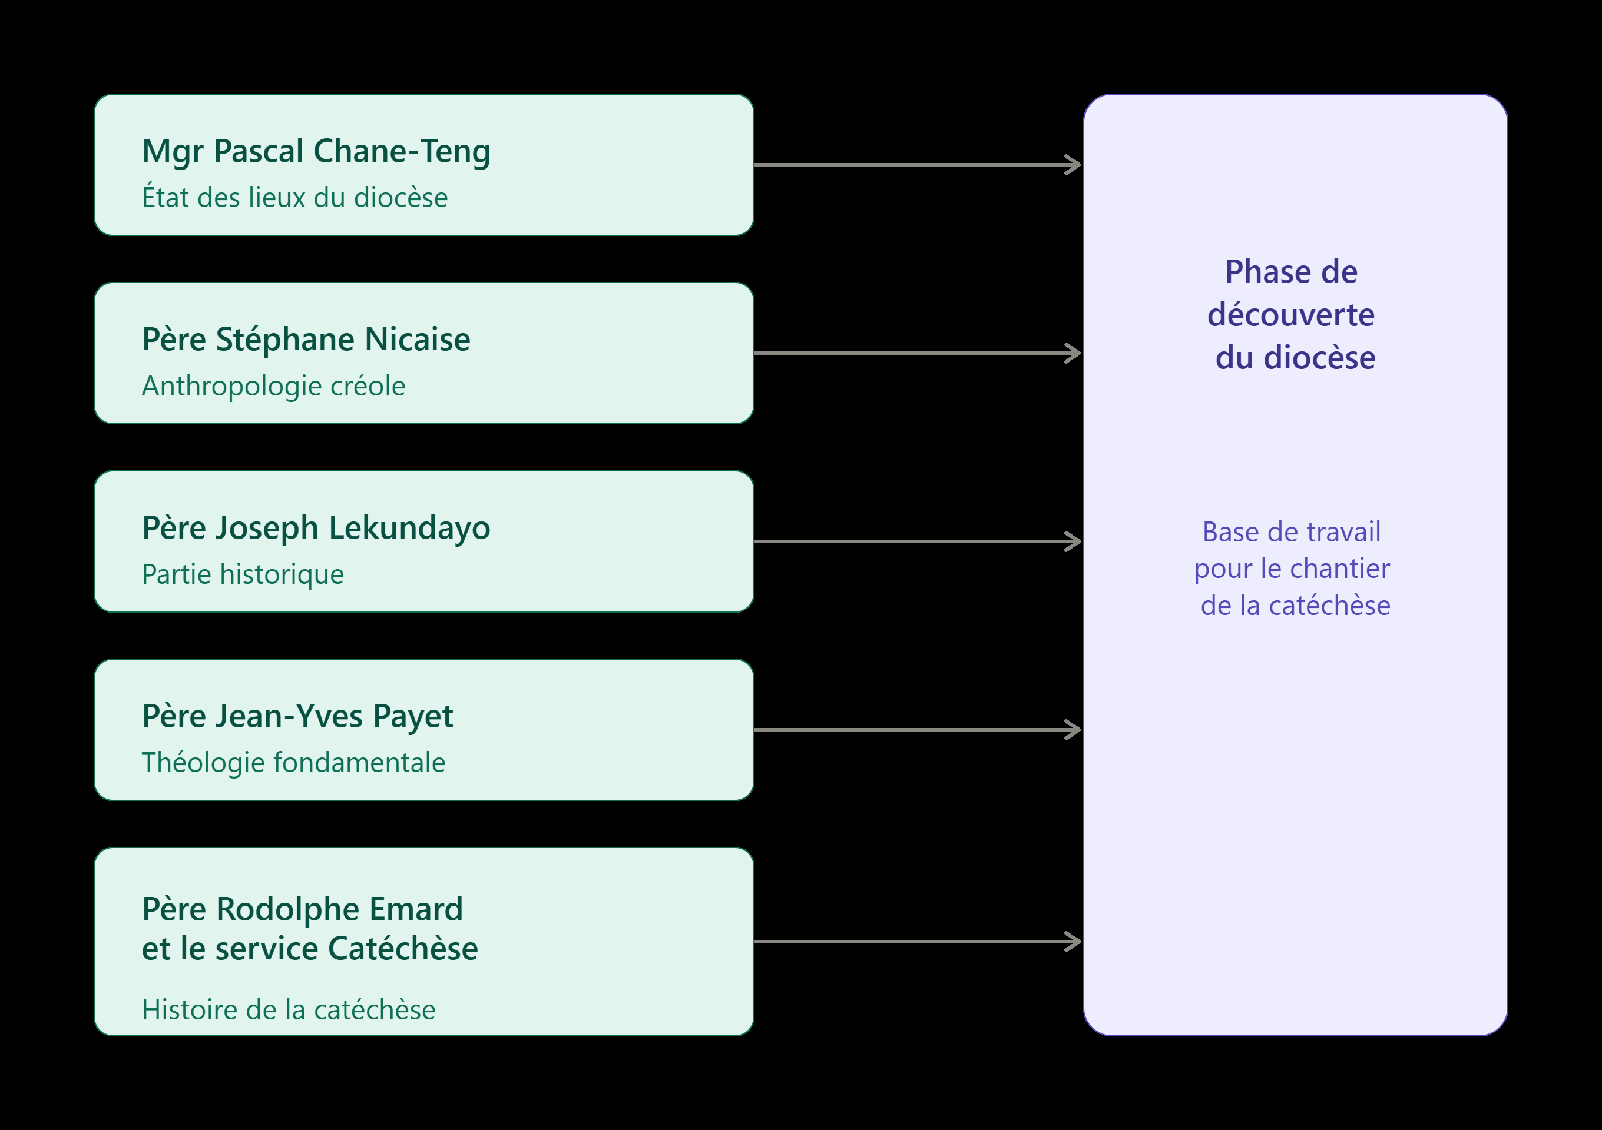

Slide 25

Deuxième phase :
Consultation et écoute

Slide 26
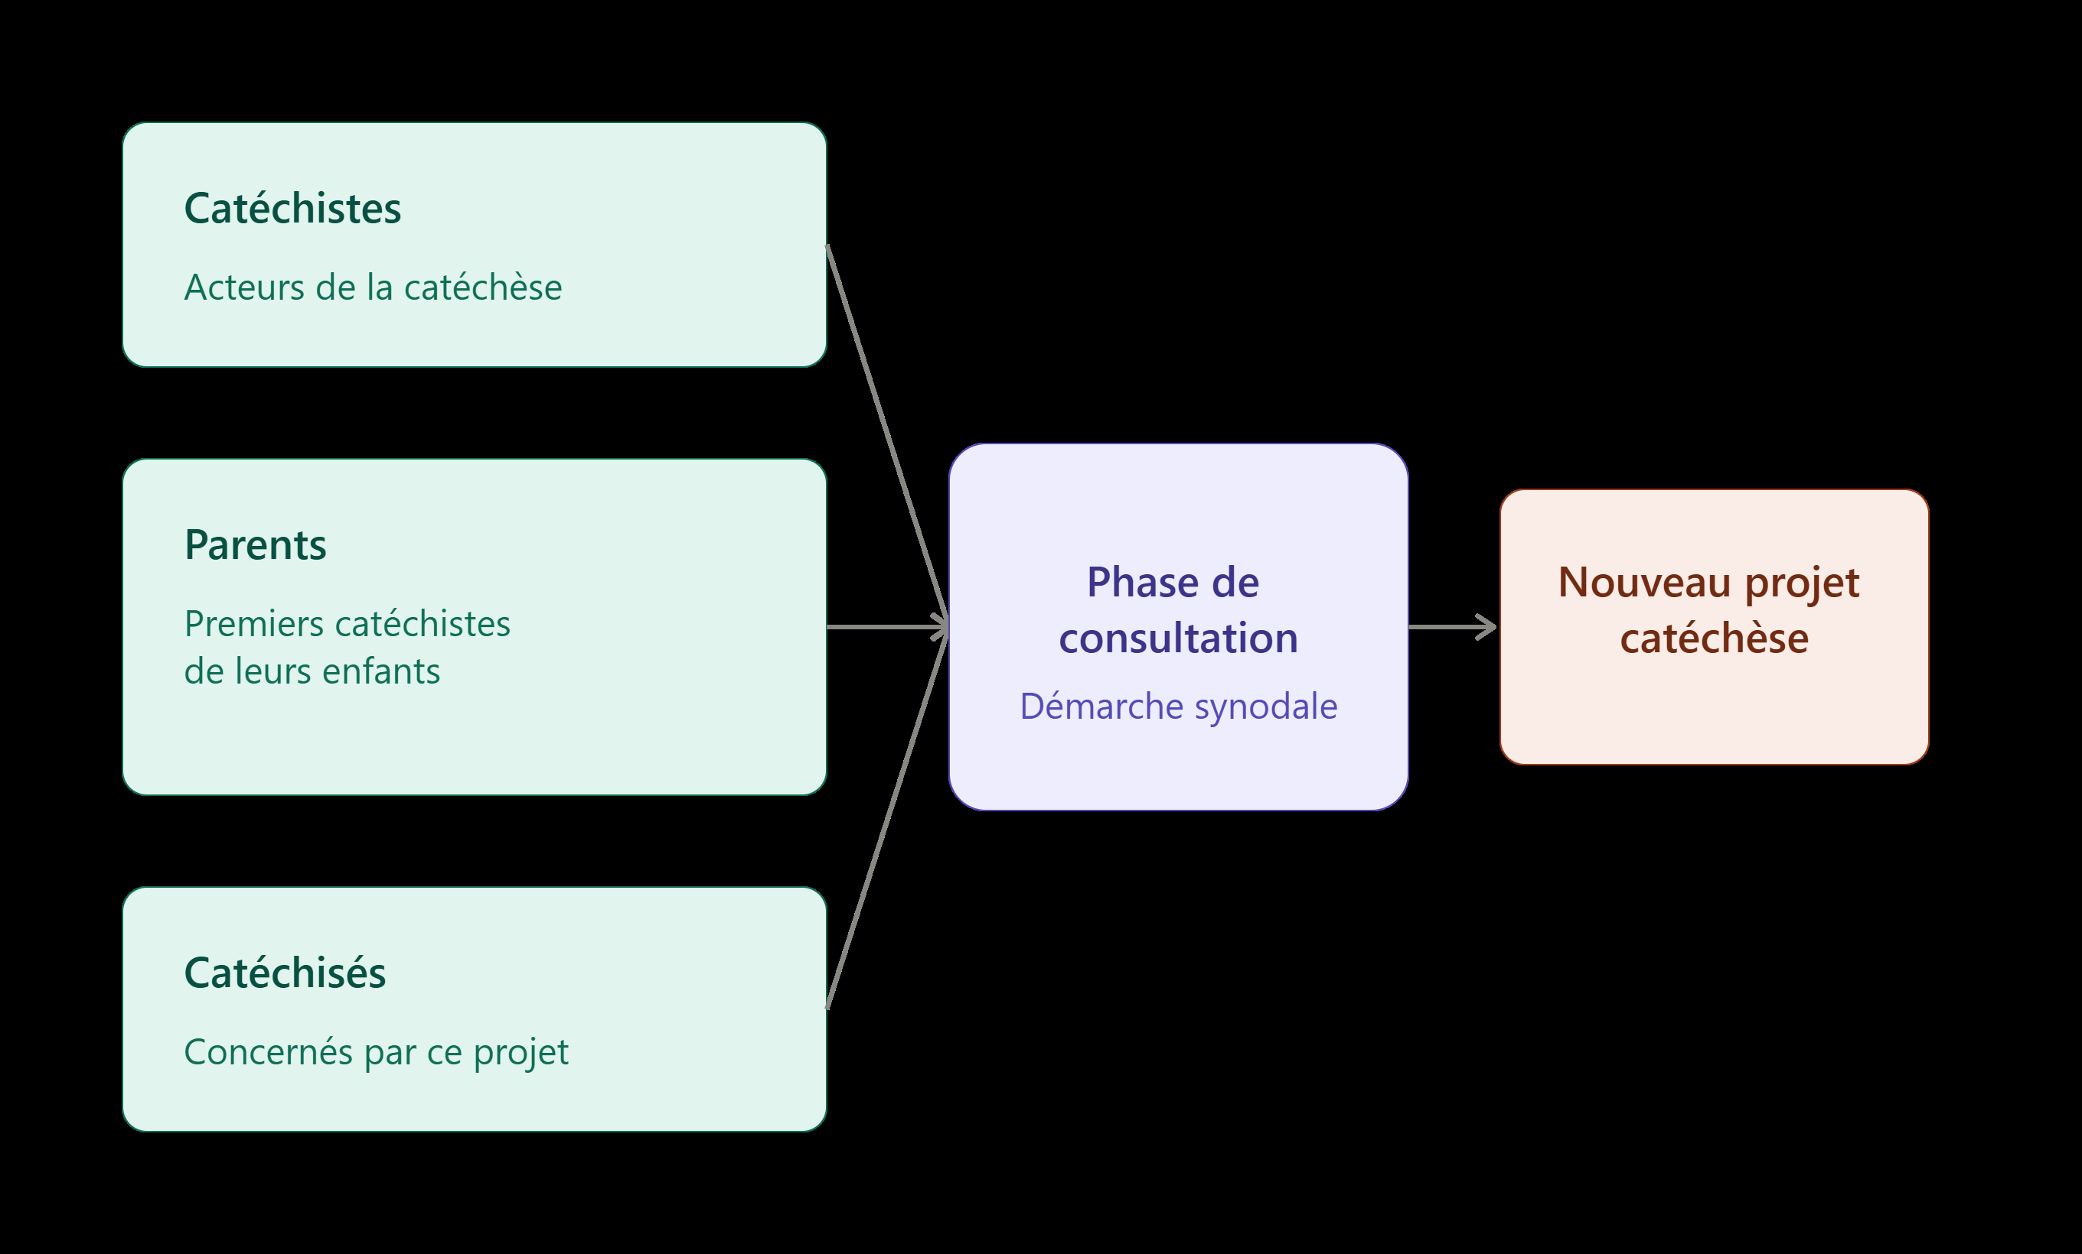
Deuxième phase :
Consultation et écoute

Slide 27


Slide 28
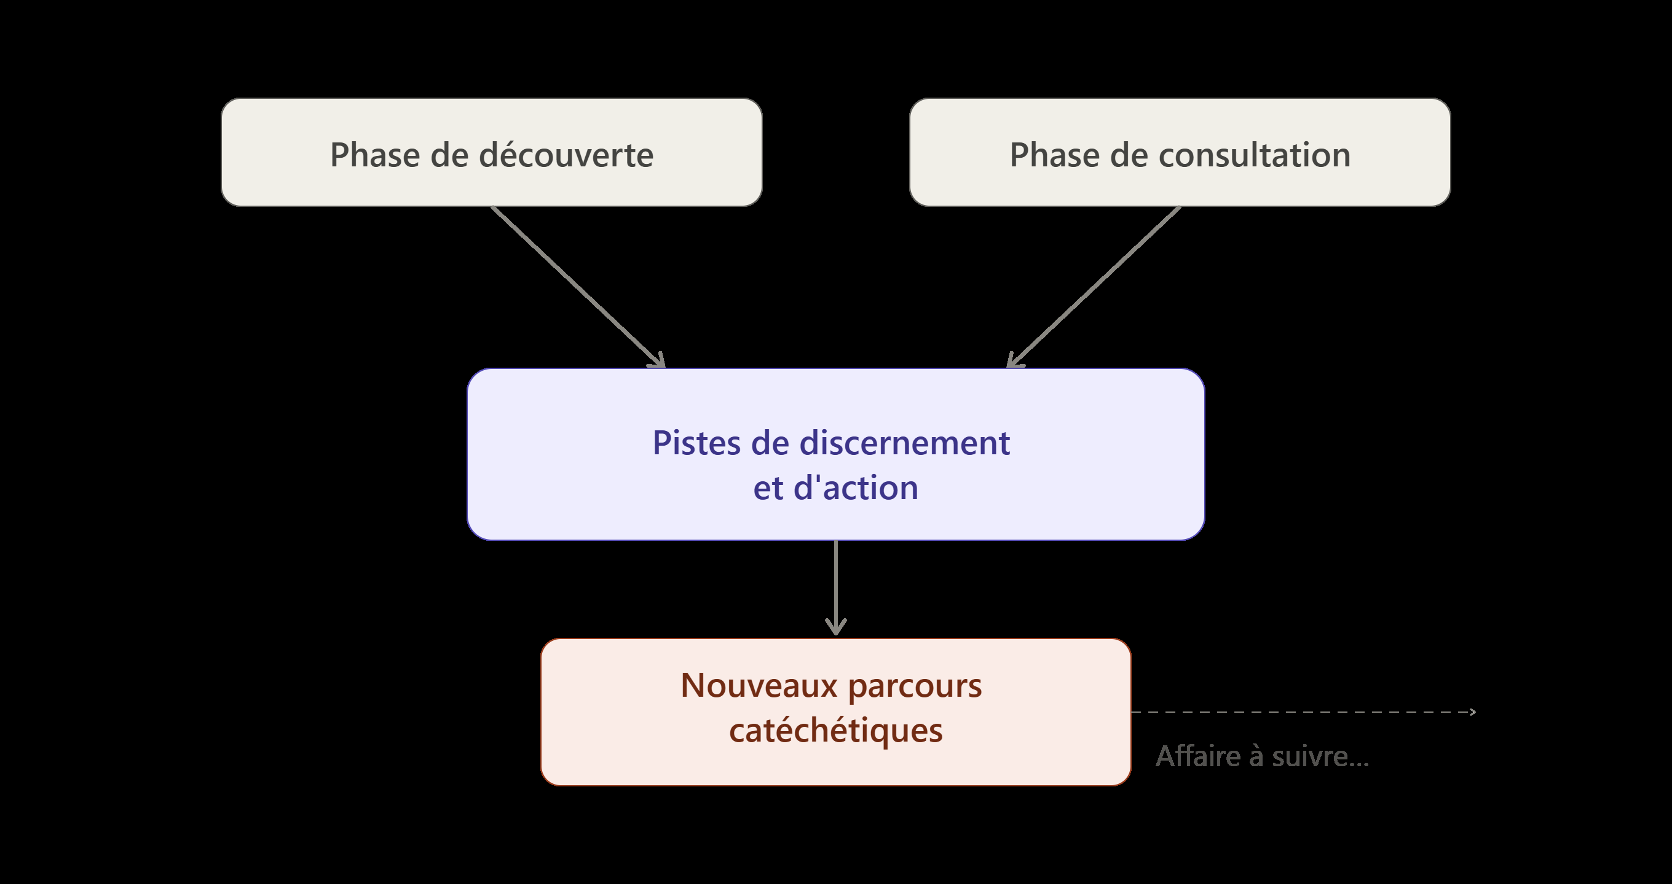

Slide 29


